Slide 1
Тема: «Специальные знаки». 1 класс
Автор: Антипова А.Л., г. Донецк РО
Дорожные знаки.

Slide 2
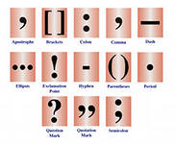
Знаки препинания.

Slide 3
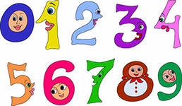
Знаки арифметических действий.

Slide 4
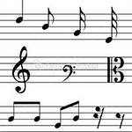
Музыкальные знаки.

Slide 5
БУКВЫ, ЦИФРЫ.

Slide 6
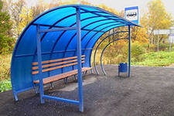
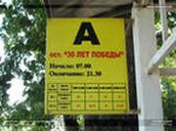
Обычные буквы – специальные знаки.

Slide 7
